Slide 1

Основы программирования на C#
Занятие №6. Работа с XML

Slide 2
Литература
Pro .NET 2.0 XML, Bipin Joshi, Apress 2007

Slide 3
Материалы для обучения
https://github.com/bazile/Training Презентации и примеры кода используемые во время занятия
http://belhard.nullptr.ru/ Книги, примеры к ним и другие полезные файлы.

Slide 4
eXtensible Markup Language
Простой формат представления (записи) структурированных, иерархических данных на основе текста.
<?xml version=”1.0”?> <books> <book isbn="978-5-459-00297-3"> <title>CLR via C#</title> <author>Джеффри Рихтер</author> </book> <book isbn="978-5-8459-1682-2"> <title>Язык программирования C# 2010 и платформа .NET 4.0</title> <author>Эндрю Троелсен</author> </book> </books>
На основе XML разработан ряд других языков – XHTML, XML Schema, RSS, Atom, SVG, ODF, Open XML и многие другие.
http://www.w3.org/TR/xml/

Slide 5
Зачем нужен XML?
Универсальный механизм для обмена данными между приложениями созданными на разных языках программирования и работающами в разных ОС
Простой способ хранения данных. «Замена» базы данных

Slide 6
Где XML применяется в .NET?
Файлы конфигурации (*.config)
Комментарии для документации (XML комментарии)
XAML - Язык описания UI в WPF и приложениях Windows Store
XML сериализация
Файлы ресурсов (*.resx)
Файлы манифестов приложений для Windows Vista и выше (*.manifest)
Сохранение/загрузка данных из класса System.Data.DataSet
Файлы проектов Visual Studio (см. также MSBuild)
Описание пакетов NuGet (*.nuspec файлы)

Slide 7
XML-элемент
Каждый элемент представлен именем, открывающим тэгом и закрывающим тэгом.
<имя_элемента> - открывающий тэг.
</имя_элемента> - закрывающий тэг.
Между тэгами может быть помещены другие элементы либо текст. Элементы и текст называются содержимым элемента.
Если содержимое XML-элемента отсутствует, его можно(но не обязательно) записать как: <имя_элемента/>

Slide 8
Тег и Элемент
Открывающий и закрывающий теги
<Author> Джеффри Рихтер </Author>
Элемент
<Author> Джеффри Рихтер </Author>

Slide 9
Правила именования элементов
Имена элементов чувствительны к регистру.
Имена могут содержать буквы, цифры, дефисы ‘-’, символы подчеркивания ‘_’, двоеточия ‘:’ и точки ‘.’, однако начинаться они могут только с буквы или символа подчеркивания.
Двоеточие может быть использовано только в специальных случаях – при записи префикса пространства имен.
Имена элементов, начинающиеся с xml (вне зависимости от регистра букв), зарезервированы для нужд самого XML.

Slide 10
Иерархия элементов
Содержимым XML-элемента может быть текст, пробельные символы (пробелы, табуляции, переводы строки), а также другие XML-элементы. Допускается комбинация указанного содержимого (например, элемент может содержать и текст, и вложенные элементы).
Элементы должны быть правильно вложены друг в друга. Например: < A > < B > < / B > < / A >
Другими словами, необходимо закрыть элемент B до того, как мы закрыли элемент A.

Slide 11
Корневой элемент
В XML-документе всегда должен быть единственный элемент, называемый корневым. Корневой элемент включает в себя все содержимое XML-документа.

Slide 12
Атрибуты
XML-элемент может содержать атрибуты. Все атрибуты записываются в формате:
<имя_элемента имя_атрибута1 = "значение_атрибута1" имя_атрибута2 = "значение_атрибута2" >
Значение атрибута заключается в апострофы или в двойные кавычки. Если апостроф или двойные кавычки присутствуют в значении атрибута, то используются те из них, которые не встречаются в этом значении.
<el _ok = "yes"> <one attr = "a value"/> <several first = "1" second = "2" third = "333"/> <quote case1 = "John's” case2 = 'He said: "Hello, world!" '/> </el>

Slide 13
Выбор между элементом и атрибутом
Атрибуты лучше подходят для коротких простых данных без вложенности (сейчас или в будущем).
По атрибутам проще делать поиск с помощью XPath запросов
Элементы лучше подходят для длинных значений

Slide 14
Специальные символы
Некоторые символы не могут использоваться в тексте элементов, так как применяются в разметке документа: < и &. Эти символы, а также некоторые другие, могут быть обозначены особым образом (entity):
&amp; | &
&lt; | <
&gt; | >
&quot; | "
&apos; | '
&#[integer]; | Cимвол с десятичным кодом [integer]
&#x[hex]; | Символ с шестнадцатеричным кодом [hex]
&#160; | Неразрывный пробел

Slide 15
Пространства имён
Любой XML-элемент может содержать специальный атрибут xmlns, указывающий на пространство имен элемента. Назначение пространств имён дать возможность разрешать конфликты для элементов с одинаковым названием, но разным предназначением. Пространства имен могут объявляться с префиксом или без него. Пространство имен без префикса называется «пространством имен по умолчанию» и может быть только одним в рамках документа.
<xs:schema xmlns="http://tc.belhard.com/2012/Customers" xmlns:xs="http://www.w3.org/2001/XMLSchema" >

Slide 16
Комментарии
<!-- текст комментария -->
В тексте комментария не должна встречаться последовательность из двух знаков дефиса.

Slide 17
Инструкции (processing instructions)
<?имя_инструкции [атрибуты]?>
XML пролог (prolog)
<?xml version=”1.0” ?> (utf-8 по умолчанию)
<?xml version=”1.0” encoding=”windows-1251”?>
Стандартные инструкции
<?xml-stylesheet type="text/xsl" href=“URL"?>

Slide 18
Секции CDATA
Секция CDATA используется для того, чтобы обозначить части документа, которые не должны восприниматься как разметка.
Секция CDATA начинается со строки <![CDATA[ и заканчивается строкой ]]>. Внутри самой секции не должна присутствовать строка ]]>.
<example> <![CDATA[ <aaa>bb&cc<<<]]> </example>

Slide 19
Хранение бинарных данных
XML является тектовым форматом, поэтому прямое хранение бинарных данных невозможно. Поэтому, по возможности, избегайте хранить бинарные данные в XML. Однако можно преобразовать последовательность байтов в текстовое представление и уже его сохранять в XML. Хорошим решением будет использование кодировки Base64. Накладные расходы при этом составят примерно 37% от объема бинарных данных. Смотрите методы класса System.Convert:
string ToBase64String(byte[])
byte[] FromBase64String(string)
<book isbn="978-5-459-00297-3">
<cover>/9j/4AAQSkZJRgABAgEAAAAAA...PnOgkECAgYgQQICCQIIH/2Q==</cover>
</book>

Slide 20
Правила разметки
Все элементы должны быть закрыты
Корневой элемент может быть только один
Регистр имеет значение (<book> != <Book>)
Закрывать нужно в порядке обратном порядку открытия
Значения атрибутов должны быть заключены в кавычки
При необходимости должна быть указана кодировка
Документ выполнящий все эти правила называется синтаксически верным (well-formed). Если документ дополнительно соответствует DTD или XML Schema, то он называется правильным (valid).

Slide 21
Описание структуры XML документа
DTD – Document Type Definition
Устаревшая
Требует изучения нового синтаксиса
XML Schema (XSD)
Использует синтаксис XML
W3C XML Schema Definition Language (XSD) 1.1 Part 1: Structures
W3C XML Schema Definition Language (XSD) 1.1 Part 2: Datatypes

Slide 22
XSLT - Extensible Stylesheet Language Transformations
Позволяет производить трансформации одного документа в другой, а также в другие форматы.
Основан на XML

Slide 23
XPath – Язык для поиска элементов в XML документе
XML Path Language (XPath) Version 1.0
XML Path Language (XPath) 2.0 (Second Edition)
.NET поддерживает только XPath 1.0

Slide 24
XPath. Примеры.
./book | Элемент(ы) <book> в текущем контексте. Эквивалентно следующей строке.
book | Элемент(ы) <book> в текущем контексте.
/books | Корневой элемент документа (document element)
//book | Все элементы <book> из документа
book[@isbn=‘978-5-459-00297-3’] | Элемент(ы) <book> у которых есть атрибут id и его значение равно 978-5-459-00297-3
book/* | Все дочерние элементы <book>
@isbn | Значение атрибута isbn в текущем контексте
book[1] | Первый элемент <book> в текущем контексте
my:book | Элемент(ы) <book> в текущем контексте принадлежащие пространству имен my

Slide 25
DOM & SAX
DOM – Document Object Model
Классы System.Xml.*
LINQ to XML. Классы System.Xml.Linq.*
Загружает XML документ целиком в память
Позволяет одновременно читать и изменять XML
SAX – Simple API for XML
Классы System.Xml.XmlReader/ System.Xml.XmlWriter
Чтение или запись, но не то и другое одновременно

Slide 26
Классы для DOM модели
Вид XML узла | XmlDocument классы | LINQ to XML классы
Документ | XmlDocument | XDocument
Элемент | XmlElement | XElement
Атрибут | XmlAttribute | XAttribute
Комментарий | XmlComment | XComment
Инструкции обработки | XmlProcessingInstruction | XProcessingInstruction
CData | XmlCDataSection | XCData

Slide 27
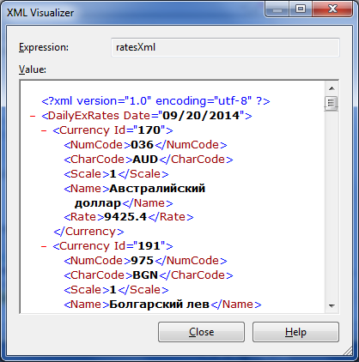
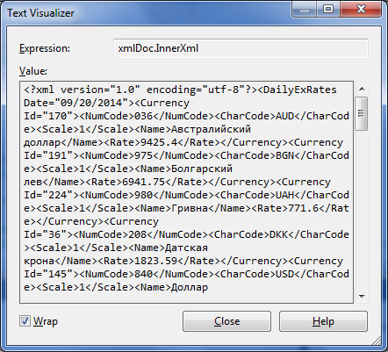
XML Visualizer в отладчике
string rateUrl = string.Format(
CultureInfo.GetCultureInfo("en-US"),
"http://www.nbrb.by/Services/XmlExRates.aspx?ondate={0:d}",
DateTime.Now
);
XmlDocument xmlDoc = new XmlDocument();
xmlDoc.Load(rateUrl);
string xml = xmlDoc.InnerXml; // Посмотрим на переменную xml в отладчике

Slide 28
Анти-паттерны
Не нумеруйте элементы
Это усложняет обработку документов и лишает возможности создать XML схему.

Slide 29
@-строки и XML
@-строки позволяют вставлять XML в тело программы с минимальными изменениями (удвоение кавычек):
string booksXml = @"<?xml version=""1.0""?>
<books>
<book isbn=""978-5-459-00297-3"">
<title>CLR via C#</title>
<author>Джеффри Рихтер</author>
</book>
<book isbn=""978-5-8459-1682-2"">
<title>Язык программирования C# 2010 и платформа .NET 4.0</title>
<author>Эндрю Троелсен</author>
</book>
</books>";

Slide 30
Работа с RSS/Atom форматами
Для разбора и создания данных в формате RSS/Atom можно использовать классы из пространства имен System.ServiceModel.Syndication.
using System.ServiceModel.Syndication;
using System.Xml;
using (var xmlReader = XmlReader.Create("http://rss.slashdot.org/Slashdot/slashdotMainatom"))
{
SyndicationFeed feed = SyndicationFeed.Load(xmlReader);
foreach (var feedItem in feed.Items)
{
string title = feedItem.Title.Text;
DateTimeOffset publishedDate = feedItem.PublishDate;
}
}

Slide 31
Работа с HTML
HTML и XML документы очень похожи, однако HTML не следует правилам разметки XML и поэтому HTML документы нельзя обрабатывать с помощью XML парсеров.
<!DOCTYPE html>
<html><head>
<meta http-equiv="Content-Type" content="text/html; charset=utf-8">
<title>Домашняя страница</title>
<link rel="stylesheet" type="text/css" href="normalize.css">
</head><body>
<h1>Добро пожаловать</h1>
<p>Покупайте наших слонов!</p>
</body></html>

Slide 32
Библиотеки для работы с HTML
Html Agility Pack
http://www.nuget.org/packages/HtmlAgilityPack
http://htmlagilitypack.codeplex.com/
CsQuery
http://www.nuget.org/packages/CsQuery
https://github.com/jamietre/CsQuery

Slide 33
XML комментарии
XML комментарии предназначены для автоматизации документирования программы и для поддержки InteliiSense для типов из внешних библиотек.
Начинаются с ///
Являются строковыми комментариями как и //
Применяются в основном к public и protected членам/типам

Slide 34
Элементы XML комментариев
Название элемента | Назначение
<summary> | Общее описание. Видно в IntelliSense
<param name="Имя Параметра"> | Описание параметра метода
<returns> | Описание возвращаемого значения
<remarks> | Дополнительные комментарии
<exception cref="Имя Типа"> | Описание причины по которой данный член генерирует заданное исключение.
Смотрите полный список рекомендумемых элементов на сайте MSDN
https://msdn.microsoft.com/en-us/library/5ast78ax.aspx

Slide 35
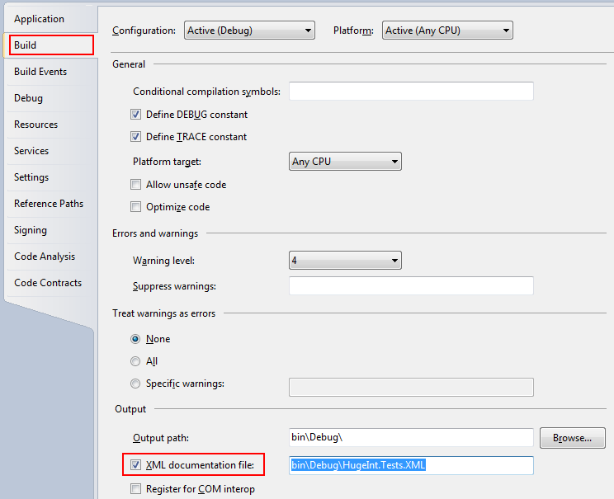
XML комментарии: Настройка
Установите опцию “XML documentation file” в свойствах проекта для генерации XML файла с комментариями

Slide 36
XML комментарии: Sandcastle Help File Builder
Полученный XML файл неудобен для чтения человеком. Однако его можно обработать с помощью Sandcastle Help File Builder (https://github.com/EWSoftware/SHFB) и получить файл(ы) справки.

Slide 37
Чтение XML. Демонстрация.

Slide 38
XML сериализация (serialization)
Сериализация – сохранение данных об объекте в поток
Десериализация – обратный процесс восстановления объекта
Примеры использования:
Передача объекта между разными программи/машинами.
Файлы конфигурации

Slide 39
XML Сериализация. Пример.
using System.IO;
using System.Xml.Serialization;
public class Train
{
[XmlIgnore]
public double Speed { get; set; }
public int Length { get; set; }
public string[] Travellers { get; set; }
public Train() {} // Для XML сериализации требуется наличие конструктора без аргументов
public Train(double speed, int length, params string[] travellers)
{
Speed = speed;
Length = length;
Travellers = travellers;
}
public void Print()
{
Console.WriteLine("Speed: {0}", Speed);
Console.WriteLine("Length : {0}", Length);
Console.WriteLine("Travellers: {0}", String.Join("; ", Travellers));
}
}
static void Main()
{
Train train = new Train(190.2, 8, "Ivanov", "Petrov", "Sidorov");
train.Print();
string tempFileName = Path.Combine(Path.GetTempPath(), "train.xml"); // Будем работать с файлом в папке с временными файлами
XmlSerializer xmlSerializer = new XmlSerializer(typeof(Train));
// Выполняем сериализацию
using (FileStream fs = File.Open(tempFileName, FileMode.Create))
{
xmlSerializer.Serialize(fs, train);
}
Console.WriteLine(); Console.WriteLine(File.ReadAllText(tempFileName)); Console.WriteLine();
// Выполняем десериализацию
using (FileStream fs = File.Open(tempFileName, FileMode.Open))
{
Train someTrain = (Train)xmlSerializer.Deserialize(fs);
someTrain.Print();
}
File.Delete(tempFileName);
}

Slide 40
Команда Edit -> Paste Special -> Paste XML as Classes
В Visual Studio 2012 и выше можно быстро сгенерировать классы для XML-сериализации скопировав нужный XML в буфер обмена и вызвав команду Edit -> Paste Special -> Paste XML as Classes.

Slide 41
Домашнее задание: Создание XML файла
Смотрите задание в файле xml-books.docx

